Slide 1

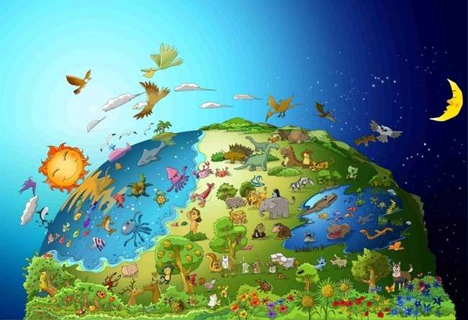

Nr 1 The Słowo z Bóg
Bóg
Zrobiony
Świat

Slide 2


Dzisiejsze Słowo
Na początku stworzył Bóg
niebiosa i ziemię.
Rodzaju 1:1

Slide 3

Na początku nad powierzchnią panowała ciemność.
Nie było człowieka, nie było światła. Tam nic nie było.

Slide 4
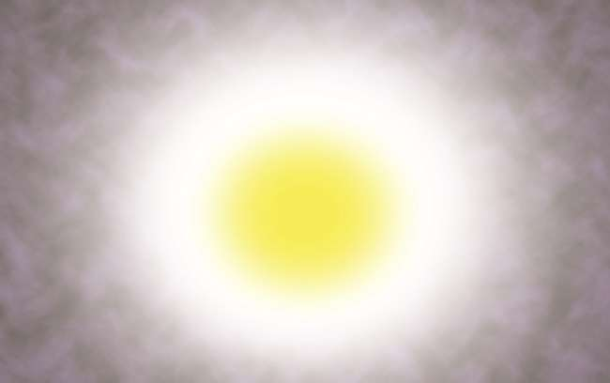
Bóg powiedział: „Niech stanie się światłość”
i było światło.

Slide 5
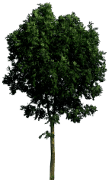



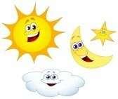
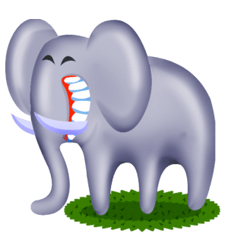
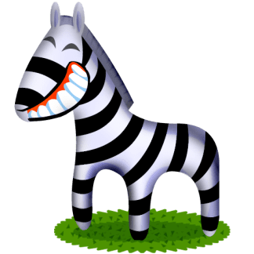
1
3
5
2
4
6
Pierwszego dnia Bóg oddzielił światłość od ciemności. Stworzył cały świat w ciągu sześciu dni.

Slide 6
Na ziemi, w morzu i na niebie pełno jest wszelkiego rodzaju zwierząt i roślin, ptaków i ryb. Bóg spojrzał na wszystko, co stworzył, i powiedział: „Bardzo dobrze!”.

Slide 7


Dzisiejsza lekcja
Kto stworzył świat?
Bóg stworzył świat.
Kto utrzymuje porządek na świecie?
Bóg utrzymuje porządek na świecie.
Świat nie powstał sam.
Świat sam w sobie nie jest w stanie poruszyć.
Powinniśmy pamiętać, że Bóg stworzył cały świat i nadal ma nad nim kontrolę.

Slide 8
Kto jest Bogiem?
On jest...
stwórca, który stworzył cały świat, łącznie ze mną.

Slide 9
Dzisiejszy quiz
Z czego Bóg stworzył świat?
① kamień
② woda
③ kurz
④ słowo
④ słowo

Slide 10
Dzisiejsze Słowo
Na początku stworzył Bóg
niebiosa i ziemię.
Rodzaju 1:1

Slide 11

Bible Kids nr 2 Słowo Boże
Zjedli zakazany owoc

Slide 12
Dzisiejsze Słowo
Bóg stworzył człowieka na swój obraz, na obraz Boży go stworzył;
stworzył ich jako mężczyznę i kobietę.
Geneza 1:27

Slide 13

Adam i Ewa byli najlepszymi stworzeniami spośród stworzeń Bożych.
Zostali bowiem stworzeni na obraz Boży.

Slide 14

Bóg powiedział do człowieka: „Z każdego drzewa ogrodu wolno wam jeść, ale z drzewa poznania dobra i zła nie wolno wam jeść, bo gdy z niego zjecie, na pewno umrzecie ”.

Slide 15

Jednak szatan przebrany za węża kusił Ewę.
W końcu Ewa zjadła owoc.

Slide 16

A Ewa dała kolejną Adamowi.
Adam też to zjadł.

Slide 17

Bóg wypędził ich z Edenu, ponieważ nie słuchali Boga.
Od tego czasu Sin przyszedł na świat.

Slide 18
Dzisiejsza lekcja
Grzech przyszedł na świat, ponieważ Adam i Ewa nie byli posłuszni przykazaniom Boga.
Czy jestem posłuszny Słowu Bożemu?
Jeśli wierzę w Boga, muszę być posłuszny Jego słowu.

Slide 19
Bóg jest?
Bóg..
Nie lubi nieposłuszeństwa.
Błogosławi człowieka, który jest posłuszny Jego słowu.

Slide 20
Dzisiejszy quiz
Co Bóg kazał nie jeść ludzkości?
① owoce
② mięso
③ warzywo
④ owoc poznania dobra i zła
④ owoc poznania dobra i zła

Slide 21
Dzisiejsze Słowo
Bóg stworzył człowieka na swój obraz, na obraz Boży go stworzył;
stworzył ich jako mężczyznę i kobietę.
Geneza 1:27

Slide 22

Nr 3 Słowo Boże
Noe zbudował duży statek (arkę) na Wysokiej Górze

Slide 23
Dzisiejsze Słowo
Następnie Pan rzekł do Noego: Wejdź do arki ty i cała twoja rodzina, gdyż uznałem cię za sprawiedliwego w tym pokoleniu.
(Rodzaju 7:1)

Slide 24

Bóg widział, że wszyscy ludzie na ziemi zepsuli swoje postępowanie. Bóg powiedział do Noego: „Zniszczę zarówno ludzi, jak i ziemię. Zbuduj duży statek w górach!”

Slide 25

Noe zaczął budować statek na górze, tak jak mu nakazał Bóg. Ludzie myśleli, że jest szalony.

Slide 26

Noe wpuścił na statek wszelkiego rodzaju stworzenia wraz z 8 członkami rodziny Noego, zgodnie z poleceniem Boga.

Slide 27

Jak zapowiedział Bóg, deszcz padał na ziemię przez 40 dni.

Slide 28

W końcu ziemia została pokryta wodą. Wszystko, co żyło na ziemi, umarło. Pozostał tylko Noe i ci, którzy byli z nim w arce.

Slide 29
Dzisiejsza lekcja
Ludzie nie posłuchali Noego, który dał im szansę na ocalenie z wielkiej powodzi.
Powiedzieli tylko, że Noe był szalony
Kiedy głosisz ewangelię przyjaciołom, mogą cię nie wysłuchać dobrze.
Ale w końcu przekonają się, że Słowo Boże jest prawdą.

Slide 30
Bóg ?
Bóg..
Bóg nienawidzi grzechu i osądza grzech.

Slide 31
Dzisiejszy quiz
Co Bóg kazał zrobić Noemu?
① Statek (Arka)
① Statek (Arka)
② Samochód
③ Dom
④ Rower

Slide 32
Dzisiejsze Słowo
Następnie Pan rzekł do Noego: Wejdź do arki ty i cała twoja rodzina, gdyż uznałem cię za sprawiedliwego w tym pokoleniu.
Rodzaju 7:1

Slide 33

Nr 4 Słowo Boże
Tęcza była Bożym Przymierzem

Slide 34
Dzisiejsze Słowo
Ilekroć tęcza pojawi się na obłokach, ujrzę ją i wspomnę na wieczne przymierze między Bogiem a wszystkimi istotami żywymi wszelkiego rodzaju na ziemi”.
Geneza 9:16

Slide 35

Wszystko, co żyło, zostało zniszczone, pozostał tylko Noe i ci, którzy byli z nim w arce.

Slide 36

Deszcz padał na ziemię przez 40 dni.

Slide 37

Gdy deszcz ustał, Noe wypuścił gołębicę.
Gołąb wrócił do niego ze świeżym liściem oliwnym w dziobie. Noe wiedział: „Woda opadła z ziemi!”

Slide 38

Noe wyszedł ze swoją rodziną i oddał pokłon Bogu. „Dziękujemy Bogu, że dał nam nowy świat”.

Slide 39

Bóg pokazał mu tęczę jako znak przymierza i błogosławieństwa. „Żyjcie szczęśliwie w nowym świecie!”

Slide 40
Dzisiejsza lekcja
Bóg ocalił Noego i jego rodzinę.
Bóg obiecał, że będzie im błogosławił i przez nich stworzy nowy świat.
Bóg zbawił także nas przez Jezusa.
Musimy wierzyć, że Bóg przez nas stworzy swój nowy świat.

Slide 41
Jahwe Bóg?
Jahwe Boże..
Jahwe Bóg jest naszym Ojcem, który zbawia i obficie błogosławi Swoje umiłowane dzieci, jeśli w Niego wierzymy.

Slide 42
Dzisiejszy quiz
Co Noe wysłał, aby zobaczyć, jak ziemia wyschła?
① Orzeł
② Wróbel
③ Gołąb
③ Gołąb
④ Kaczka

Slide 43
Dzisiejsze Słowo
Ilekroć tęcza pojawi się na obłokach, ujrzę ją i wspomnę na wieczne przymierze między Bogiem a wszystkimi istotami żywymi wszelkiego rodzaju na ziemi”.
Geneza 9:16

Slide 44

Nr 5 The Słowo z Bóg
Ludzie, którzy budowali
Wieża Babel

Slide 45
Dzisiejsze Słowo
Dlatego nazwano go Babel, gdyż tam Pan się pomylił
język całego świata. Stamtąd Pan ich rozproszył
nad obliczem całej ziemi.
Geneza 11:9

Slide 46
Ludzie chcieli być wspanialsi i bardziej sławni od Boga. Zaczęli więc budować wysoką wieżę.

Slide 47

W ten sposób w ogóle budowali wieżę.
„Pokażmy się światu. Jesteśmy tacy wspaniali!”

Slide 48


?
?
Jednak Bóg, widząc ich arogancję, pomieszał im język, tak że nie mogli się zrozumieć.

Slide 49

Ponieważ nie mogli się zrozumieć, nie mogli razem pracować. W końcu rozproszyli się po powierzchni ziemi. Do tej pory języki świata różnią się od siebie.

Slide 50
Dzisiejsza lekcja
Ludzie chcą być wspanialsi i wyżej od Boga.
Ten umysł nazywa się „arogancją”.
Bóg nienawidzi „arogancji”.
Przeciwieństwem arogancji jest „pokora”.
Powinniśmy być „pokorni” przed Bogiem, aby Mu się podobać.

Slide 51
Jahwe Bóg?
Jahwe Boże..
Jahwe Bóg jest większy i mądrzejszy od nas.
Nie możemy być mądrzejsi od Boga, nawet jeśli połączymy razem całą naszą mądrość.

Slide 52
Dzisiejszy quiz
Dlaczego nie mogli dokończyć wieży?
① Bóg spowodował powódź, kiedy oni ją stworzyli
② Bóg rozpalił ogień, kiedy oni go rozpalili.
③ Bóg spowodował trzęsienie ziemi, kiedy oni je wywołali.
④ Bóg sprawił, że nie rozumieli się nawzajem, kiedy to zrobili.
④ Bóg sprawił, że nie rozumieli się nawzajem, kiedy to zrobili.

Slide 53
Dzisiejsze Słowo
Dlatego nazwano go Babel, gdyż tam Pan się pomylił
język całego świata. Stamtąd Pan ich rozproszył
nad obliczem całej ziemi.
Geneza 11:9

Slide 54
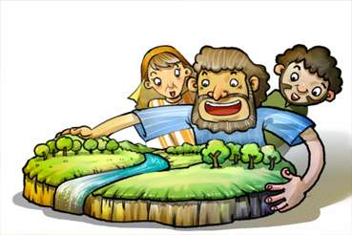
Nr 6 Słowo Boże
Bóg powołał Abrahama

Slide 55
Dzisiejsze Słowo
PAN powiedział do Abrama: „Opuść swój kraj, swój lud i swoich
domu ojca i udajcie się do ziemi, którą wam wskażę.
Rodzaju 12:1

Slide 56

Ur Chaldejskie było miastem oddającym cześć bożkom.
Tam urodził się i mieszkał Abraham.

Slide 57

Któregoś dnia Pan Bóg rzekł do niego: „Wyjdź ze swojego kraju, a będę ci błogosławił”.

Slide 58

Chociaż Abraham nie wiedział, dokąd iść, usłuchał słowa Bożego i odszedł, tak jak mu Pan powiedział.

Slide 59



W czasie podróży doświadczył wielu trudnych rzeczy, ale Bóg bezpiecznie go chronił.

Slide 60

Wreszcie Abraham przybył do ziemi Kanaan. Mieszkał tam. "Dzięki ci, Boże."

Slide 61
Dzisiejsze Lekcja
Abraham opuścił swoje rodzinne miasto, będąc posłusznym Słowu Bożemu.
W ten sposób my powinniśmy wierzyć w Boga i słuchać Jego słowa.
Powinniśmy mieć pragnienie posłuszeństwa Słowu Bożemu w każdym czasie.

Slide 62
Jahwe Bóg jest?
Jahwe Bóg….
On jest naszym Ojcem, który dotrzymuje swoich obietnic za wszelką cenę.

Slide 63
Dzisiejszy quiz
Gdzie urodził się Abraham?
① Kanaan
② Haran
③ Izrael
④ Ur Chaldejczyków
④ Ur Chaldejczyków

Slide 64
Dzisiejsze Słowo
Pan Bóg powiedział do Abrama: „Opuść swój kraj, swój lud i dom swojego ojca i idź do ziemi, którą ci wskażę”.
Rodzaju 12:1

Slide 65

nr 7 Słowo Boże
Izaak, Obiecany Syn

Slide 66
Dzisiejsze Słowo
Abraham miał sto lat, gdy urodził mu się syn jego Izaak.
Geneza 21:5

Slide 67

Bóg obiecał Abrahamowi, że Bóg da mu dzieci tyle, ile gwiazd na nocnym niebie.
Ale nie miał dziecka, dopóki nie skończył 100 lat.

Slide 68

Pewnego dnia Bóg wyprowadził Abrahama wieczorem na zewnątrz.
„Spójrz w niebo. Czy potrafisz policzyć gwiazdy?”

Slide 69
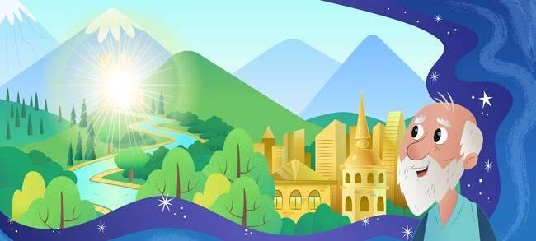
Bóg obiecał mu, że da mu także tę piękną ziemię.

Slide 70
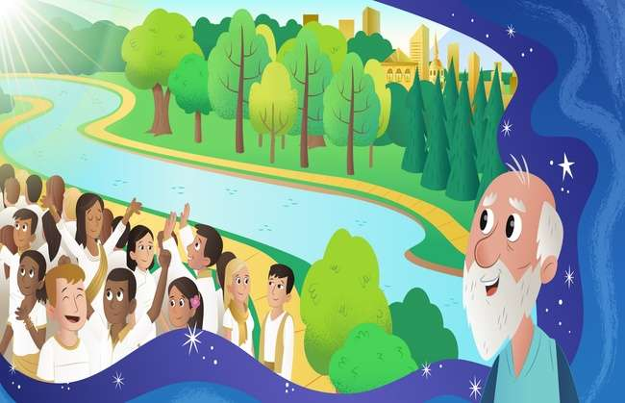
„Twoich dzieci będzie tyle, ile gwiazd na niebie i piasku na brzegu morza”. Abraham uwierzył obietnicy Pana.

Slide 71

Bóg dotrzymał swojej obietnicy. Sara urodziła syna Abrahamowi. Abraham nadał imię Izaak , co oznacza Radość .

Slide 72
Dzisiejsze Lekcja
Abraham naprawdę wierzył w Bożą obietnicę, chociaż wydawało mu się to niemożliwe.
Bóg był bardzo szczęśliwy, kiedy zobaczył wiarę Abrahama. Bóg dał mu Izaaka, obiecanego syna.
Bóg z pewnością dotrzyma swojej obietnicy, choć dla nas wydawało się to niemożliwe.

Slide 73
Bóg jest…
Bóg jest...
Wszechmogący (mogący wszystko)

Slide 74
Dzisiejszy quiz
Ile lat miał Abraham, gdy urodził się Izaak?
① 90
② 80
③ 70
④ 100
④ 100

Slide 75
Dzisiejsze Słowo
Abraham miał sto lat, gdy urodził mu się syn jego Izaak.
(Rodzaju 21: 5)

Slide 76

nr 8 Słowo Boże
Abraham ofiarował Izaaka Bogu

Slide 77
Dzisiejsze Słowo
Wtedy Bóg rzekł: Weź swego jedynego syna, Izaaka, którego miłujesz,
i udajcie się w okolice Moria. Złóż go tam w ofierze całopalnej
na jednej z gór, o której ci opowiem”.
Rodzaju 22:2

Slide 78

Pewnego dnia Bóg powiedział do Abrahama:
„Złóż Mi swego jedynego syna w ofierze całopalnej”.

Slide 79

Abraham kochał Izaaka tak bardzo, że był twardy, gdy usłyszał od Boga. Postanowił jednak być posłuszny Bogu.

Slide 80

Abraham związał Izaaka i położył go na ołtarzu, po czym próbował go zabić. W tym właśnie momencie,

Slide 81

„Abrahamie, Abrahamie, nie zabijaj go. Nie rób mu nic. Teraz wiem, że boicie się Boga i go kochacie”. To była próba, którą Bóg poddał Abrahamowi.

Slide 82

"Dzięki ci, Boże!" Bóg chętnie przyjął wiarę Abrahama. Bóg uczynił go przodkiem wszystkich wierzących.

Slide 83
Dzisiejsza lekcja
Abraham bardzo kochał Izaaka, ale ważniejsze było dla niego posłuszeństwo Słowu Bożemu.
Powinienem kochać Boga bardziej niż cokolwiek innego i bardziej niż jakąkolwiek inną osobę na świecie.

Slide 84
Bóg jest?
Bóg jest..
Ojcze nasz, który przez próby umacniasz naszą wiarę.

Slide 85
Dzisiejsze Kartkówka
Co Bóg nakazał Abrahamowi złożyć w ofierze całopalnej?
① Syn
① Syn
② Żona
③ Pies
④ Owce

Slide 86
Dzisiejsze Słowo
Wtedy Bóg rzekł: Weź swego jedynego syna, Izaaka, którego miłujesz,
i udajcie się w okolice Moria. Złóż go tam w ofierze całopalnej
na jednej z gór, o której ci opowiem”.
Rodzaju 22:2

Slide 87

Nr 9 The Słowo z Bóg
Izaak nie kłócił się

Slide 88
Dzisiejsze Słowo
Odszedł stamtąd i wykopał inną studnię, i nikt się o nią nie spierał.
Nadał mu imię Rehobot i powiedział: «Teraz Pan udostępnił nam miejsce
i będziemy rozkwitać w tej ziemi.”
Geneza 26: 22

Slide 89
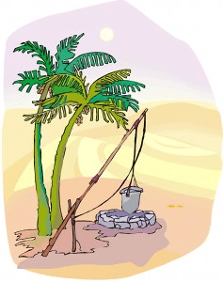
The studnie był Więc ważny, ponieważ Oni mógł Dostawać świeży woda na pustyni. Studnie Izaaka odziedziczył ojciec.

Slide 90

Jednak Filistyni zazdrościli mu. Napełnili więc studnie ziemią.

Slide 91
Ale Izaak nie kłócił się z nimi. Odszedł i wykopał studnię. Odkrył studnię ze słodką wodą.

Slide 92

W tym czasie pozostali ludzie odebrali studnię Izaakowi. Ale też się z nimi nie kłócił.

Slide 93

Bóg pobłogosławił Izaaka. Znów wykopał kolejną studnię. Bóg dał mu stamtąd świeżą wodę. Izaak zbudował ołtarz i złożył ofiarę dziękczynną.

Slide 94
Dzisiejsza lekcja
Izaak nie kłócił się z tymi, którzy zabierali mu studnie.
Bóg pobłogosławił Izaaka.
Nie powinniśmy też kłócić się z innymi.
Musimy kochać i przebaczać innym.

Slide 95
Bóg jest??
Bóg ….
Nienawidzi tych, którzy kłócą się z innymi.
On kocha tych, którzy kochają się nawzajem.

Slide 96
Dzisiejszy quiz
Z jakiego powodu Izaak przeżył trudne chwile?
① dom
② jagnięcina
③ cóż
③ cóż
④ rodzina

Slide 97
Dzisiejsze słowo
Odszedł stamtąd i wykopał inną studnię, i nikt się o nią nie spierał.
Nadał mu imię Rehobot i powiedział: «Teraz Pan udostępnił nam miejsce
i będziemy rozkwitać w tej ziemi.”
Geneza 26: 22

Slide 98

Nr 10 The Słowo z Bóg
Ezaw sprzedał pierworodztwo
za jedną miskę czerwonego gulaszu

Slide 99
Dzisiejsze Słowo
Następnie Jakub dał Ezawowi trochę chleba i potrawkę z soczewicy.
Zjadł i wypił, po czym wstał i wyszedł.
Dlatego Ezaw wzgardził swoim pierworodztwem.
Rodzaju 25:34

Slide 100

Żona Izaaka, Rebeka, urodziła bliźnięta. Pierwszy syn miał na imię Ezaw, a drugi Jakub.

Slide 101

Ezaw lubił polowania. Dlatego uwielbiał zajęcia na świeżym powietrzu. Ale Jakub był człowiekiem spokojnym i pozostawał w domu.

Slide 102

Pewnego dnia, gdy Jakub przygotowywał gulasz, Ezaw po polowaniu wrócił do domu głodny.

Slide 103
„Daj mi gulaszu!”, „Najpierw sprzedaj mi swoje pierworodztwo. Potem ci trochę dam. Ezaw był tak głodny, że sprzedał swoje pierworodztwo za miskę czerwonego gulaszu.

Slide 104

W końcu Jakub oszukał swojego ojca, aby uzyskać błogosławieństwo. W końcu otrzymał błogosławieństwo. Wszystko to wydarzyło się za sprawą Bożej Opatrzności.

Slide 105
Dzisiejsza lekcja
Ezaw uważał, że rozwiązanie problemu głodu jest ważniejsze niż uzyskanie duchowego błogosławieństwa.
Wreszcie, Jakub stał się the przodek Izraelitów.
Co uważasz za ważniejsze?
Błogosławieństwa bycia dziećmi Bożymi nie można zastąpić niczym.

Slide 106
Bóg jest?
Bóg Jest
Bóg wypełnia swoją wolę pomimo błędów i fałszu ludzi.

Slide 107
Dzisiejsze Kartkówka
Za co Ezaw sprzedał swoje pierworodztwo?
① makaron
② chleb
③ mięso
④ czerwony gulasz
④ czerwony gulasz

Slide 108
Dzisiejsze Słowo
Następnie Jakub dał Ezawowi trochę chleba i potrawkę z soczewicy.
Zjadł i wypił, po czym wstał i wyszedł.
Dlatego Ezaw wzgardził swoim pierworództwem.
Rodzaju 25:34

Slide 109

nr 11 Słowo Boże
Sen Jakuba

Slide 110
Dzisiejsze Słowo
Miał sen, w którym widział schody oparte na ziemi, których szczyt sięgał nieba, po których wstępowali i schodzili aniołowie Boży
Geneza 28: 12

Slide 111

Jakub zwiódł swego brata kłamstwem. Bał się, że zostanie zabity. Uciekł więc z domu do swego wuja w Haranie.

Slide 112

Nocą zabierając tam kamień, spał podkładając go pod głowę jako poduszkę. Był tam sam, bez rodziny. Dlatego bał się i czuł się samotny.

Slide 113

Jakub widział aniołów Bożych wstępujących i schodzących po schodach na ziemi do nieba.

Slide 114

Usłyszał głos Boga: „Jestem z tobą i będę cię strzegł, gdziekolwiek pójdziesz”.

Slide 115

Gdy obudził się rano, oddał cześć Bogu, który obiecał, że będzie z nim, i oddał chwałę Bogu.

Slide 116
Dzisiejsza lekcja
Jak Bóg był z Jakubem, który bał się samotności,
Nasz Ojciec, Bóg, opiekuj się nami także wtedy, gdy jesteśmy sami.
Podobnie jak Jakub powinniśmy czcić i oddawać chwałę Bogu, który zawsze jest z nami.

Slide 117
Bóg jest?
Bóg
Bóg jest z nami zawsze i wszędzie.
Bóg opiekuje się nami zawsze.

Slide 118
Dzisiejsze Kartkówka
Kiedy Jakub spał, co wziął jako poduszkę?
① drewno
② kamień
② kamień
③ torba
④ skóra zwierzęcia

Slide 119
Dzisiejsze Słowo
Miał sen, w którym widział schody oparte na ziemi, których szczyt sięgał nieba, po których wstępowali i schodzili aniołowie Boży
Geneza 28: 12

Slide 120

Nr 12 The Słowo z Bóg
Józef sprzedany przez swoich braci

Slide 121
Dzisiejsze Słowo
„No, zabijmy go i wrzućmy do jednej z tych cystern
i mówią, że pożarło go dzikie zwierzę.
Wtedy zobaczymy, co wyniknie z jego snów.”
(Rodzaju 37: 20)

Slide 122

Jakub miał dwunastu synów. Kochał Józefa bardziej niż któregokolwiek ze swoich synów. Zrobił więc dla Józefa niezwykle piękne płótno

Slide 123

Jego bracia bardzo go nienawidzili, ponieważ ich ojciec kochał go szczególnie. „Sprzedajmy Józefa. Powiedzmy ojcu, że umarł.

Slide 124

Sprzedali Józefa jako niewolnika kupcom.
Słysząc to, Jakub pogrążył się w głębokim smutku.

Slide 125

Józef wiódł ciężkie życie jako niewolnik. Jednakże wierzył i polegał na Bogu, nie popełniając żadnego grzechu.

Slide 126

Józef został osadzony w więzieniu pod fałszywym zarzutem. Jednak nawet w więzieniu starał się być sprawiedliwy przed Bogiem. Bóg nie zapomniał o Józefie i miał wobec niego niesamowite plany.

Slide 127


Dzisiejsza lekcja
Józef był znienawidzony i sprzedany jako niewolnik przez swoich własnych braci. Trafił także do więzienia na podstawie fałszywych zarzutów.
Jednak zdał się na Boga i tym bardziej starał się nie popełnić żadnego grzechu.
Możemy napotkać pewne trudności.
Nie popełniajmy żadnego grzechu i prośmy o pomoc naszego Ojca Boga, który chętnie wysłuchuje naszej modlitwy.

Slide 128
Bóg jest?
Nasz Ojciec Bóg..
Nasz Ojciec Bóg ma dla nas niesamowite plany nawet w trudnych czasach.

Slide 129


Dzisiejszy quiz
Co Jakub dał tylko Józefowi spośród swoich dwunastu synów?
① zabawki
② Biblia
③ bogato piękna tkanina
③ bogato piękna tkanina
④ pieniądze

Slide 130
Dzisiejsze Słowo
„No, zabijmy go i wrzućmy do jednej z tych cystern
i mówią, że pożarło go dzikie zwierzę.
Wtedy zobaczymy, co wyniknie z jego snów.”
(Rodzaju 37: 20)

Slide 131

nr 13 Słowo Boże
Józef został premierem w Egipcie

Slide 132
Dzisiejsze Słowo
Zatem faraon powiedział do Józefa: „Niniejszym ustanawiam cię zarządcą całej ziemi egipskiej”.
Geneza 41: 41

Slide 133

Faraon, król Egiptu, miał sen. Wyszło 7 tłustych krów, a potem 7 brzydkich krów. 7 brzydkich krów pożarło 7 tłustych krów. To był bardzo dziwny sen.

Slide 134

W pałacu nikt nie był w stanie zinterpretować jego snu. Przełożony podczaszych, któremu pomagał Józef, przedstawił go królowi.

Slide 135

Bóg dał Józefowi mądrość. Mógł więc zinterpretować znaczenie snu i opowiedział go królowi.

Slide 136

Faraon był tak poruszony, że mianował Józefa, który był więźniem, na drugie najwyższe stanowisko w kraju.

Slide 137

Józef został premierem Egiptu i dobrze rządził krajem, korzystając z mądrości, jaką dał mu Bóg.

Slide 138
Dzisiejsza lekcja
Bóg miał niesamowite plany wobec Józefa.
Kiedy napotykamy pewne trudności, również nie powinniśmy się zawieść,
ale powinniśmy oczekiwać niesamowitych planów Boga dla nas i wierzyć w Boga..

Slide 139
Bóg jest?
Bóg postępuje według swojej woli.
Pokorni zostaną wywyższeni, a wywyższeni zostaną poniżeni.

Slide 140
Dzisiejszy quiz
Jakie zwierzęta pojawiły się we śnie faraona?
① ptak
② pies
③ koń
④ krowa
④ krowa

Slide 141
Dzisiejsze Słowo
Zatem faraon powiedział do Józefa:
„Niniejszym ustanawiam cię władzą nad całą ziemią egipską”.
Geneza 41: 41

Slide 142

NIE. 14 Słowo Boże
Józef ponownie spotkał swoich braci

Slide 143
Dzisiejsze Słowo
Chociaż Józef rozpoznał swoich braci, oni go nie rozpoznali.
Geneza 42: 8

Slide 144

Faraon mianował Józefa premierem Egiptu. Józef mądrze kontrolował dotkliwy głód przez siedem lat.

Slide 145

Jednakże w Kanaanie nie było zboża z powodu głodu. Musieli udać się do Egiptu, aby zdobyć trochę zboża do spożycia. Bracia Józefa udali się również do Egiptu, aby kupić żywność.

Slide 146

Chociaż Józef rozpoznał swoich braci, oni go nie rozpoznali.

Slide 147

Józef powiedział im, kim jest. Patrzyli na niego zaskoczeni i bali się go

Slide 148

Józef zrozumiał, dlaczego Bóg wysłał go do Egiptu. Przebaczył swoim braciom, całą swoją rodzinę zabrał do Egiptu i bezpiecznie się nimi zaopiekował.

Slide 149
Dzisiejsza lekcja
Józef przebaczył swoim braciom, którzy źle go traktowali i miłował ich zgodnie z wolą Bożą.
Musimy przebaczyć naszej rodzinie i przyjaciołom i kochać ich.

Slide 150
Bóg jest?
Bóg..
Przebacza nam i kocha nas.

Slide 151
Dzisiejszy quiz
Premierem jakiego kraju został Józef?
① Egipt
① Egipt
② Izrael
③ Persja
④ Babilon

Slide 152
Dzisiejsze Słowo
Chociaż Józef rozpoznał swoich braci, oni go nie rozpoznali.
Geneza 42: 8

Slide 153

Nr 15 Słowo Boże
Dziecko, które zostało uratowane z wody

Slide 154
Dzisiejsze Słowo
Gdy dziecko podrosło, zabrała je do córki faraona i został jej synem. Dała mu imię Mojżesz, mówiąc: „Wyciągnęłam go z wody”.
Exodus 2:10

Slide 155

Król Egiptu, faraon, nakazał wrzucić wszystkich izraelskich nowonarodzonych chłopców do Nilu i pozwolić im zostać zabitym.

Slide 156

Jochebed, matka Mojżesza, nie miała innego wyjścia, jak tylko pozwolić, aby jej syn został porwany rzeką Nil.

Slide 157

W tym czasie egipskiej księżniczce zdarzyło się zobaczyć dziecko kąpiące się w rzece. Miała na myśli dorastanie chłopca.

Slide 158

Jego siostra widziała, jak księżniczka wyjmowała chłopczyka z koszyka. Przedstawiła jego prawdziwą matkę, Jochebed, aby opiekowała się dla niej chłopcem.

Slide 159

Kiedy dziecko podrosło, zostało zabrane z powrotem do księżniczki, aby zostać jej synem. Dała mu imię Mojżesz, mówiąc: „Wyciągnęłam go z wody. Mojżesz dorastał w Egipcie Pałac.

Slide 160
Dzisiejsza lekcja
Bóg uratował Mojżesza.
Bóg zbawił nas swoją niesamowitą mądrością i mocą (opatrznością).
Uwierzmy, że plany Boga są większe i doskonalsze niż zawsze moje.

Slide 161
Kim jest Bóg?
Bóg..
On jest Bogiem wszechmogącym, który wykonuje swoją wolę pomimo wszelkich przeszkód.

Slide 162
Dzisiejszy quiz
Co się stało z dzieckiem, które zostało zabrane do wody?
① Został utopiony i zjedzony przez ryby.
② Ptaki uratowały dziecko.
③ Bóg uratował dziecko z nieba.
④ Księżniczka Egiptu widziała go i uratowała.
④ Księżniczka Egiptu widziała go i uratowała.

Slide 163
Dzisiejsze Słowo
Gdy dziecko podrosło, zabrała je do córki faraona i został jej synem. Dała mu imię Mojżesz, mówiąc: „Wyciągnęłam go z wody”.
Exodus 2:10

